Slide 1
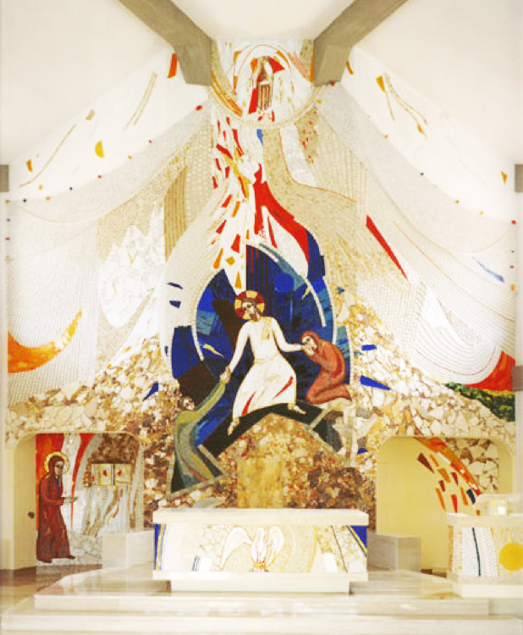
Liturgia alla Sorgente

Slide 2
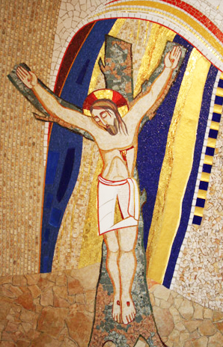
La Porta

Slide 3
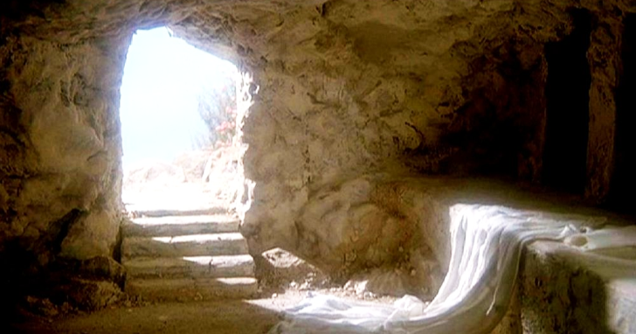
Il Tempo

Slide 4
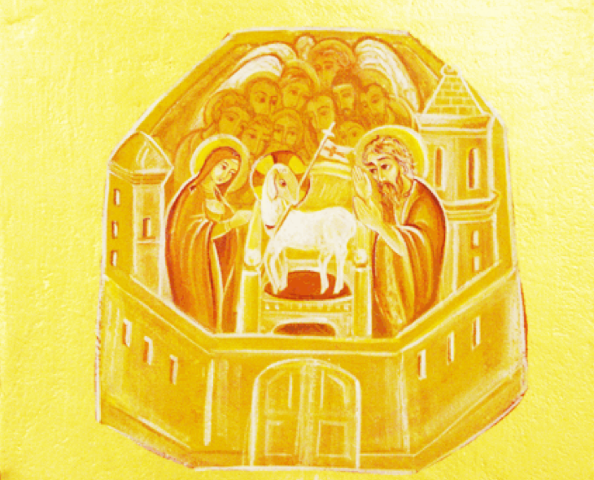
Ringraziamo con gioia il Padre che ci ha messi in grado di partecipare alla sorte dei santi nella luce
(Col 1, 12).

Slide 5
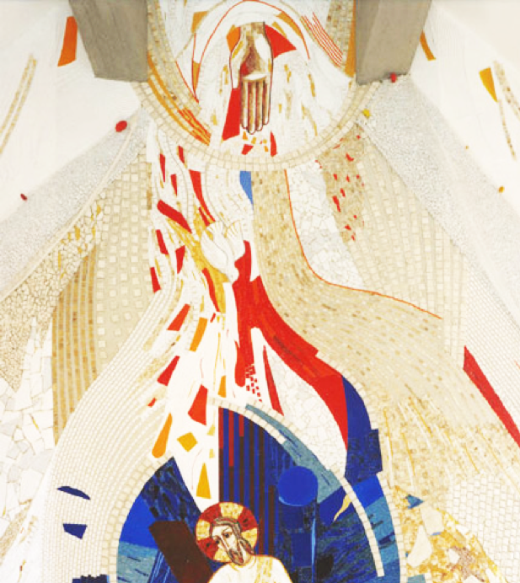
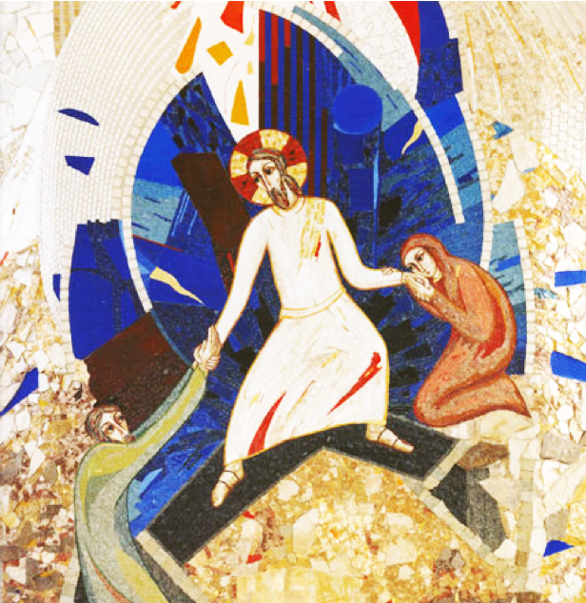
E’ lui infatti che ci ha liberati dal potere delle tenebre e ci ha trasferiti nel regno del suo Figlio diletto
(Col 1,13)…

Slide 6
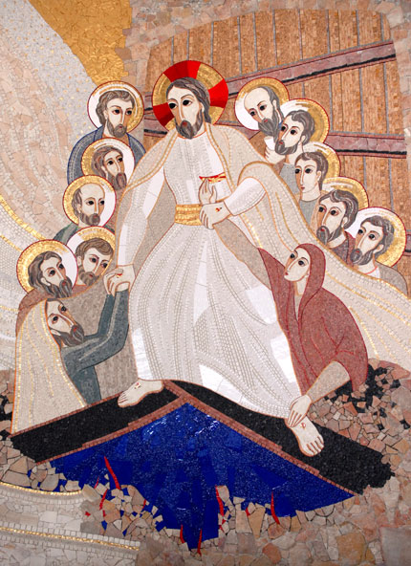
…per opera del quale abbiamo la redenzione, la remissione dei peccati (Col 1,14).

Slide 7
Nulla può oltrepassare, superare la Morte di croce. La Croce sta piantata nel mondo e l’Atto del Cristo rimane la fine delle cose, rimane l’ultimo atto della storia.

Slide 8
Infatti egli morì, e morì per il peccato una volta per tutte; ora invece vive, e vive per Dio. Così anche voi consideratevi morti al peccato, ma viventi per Dio, in Cristo Gesù
(Rm 6, 10-11).

Slide 9
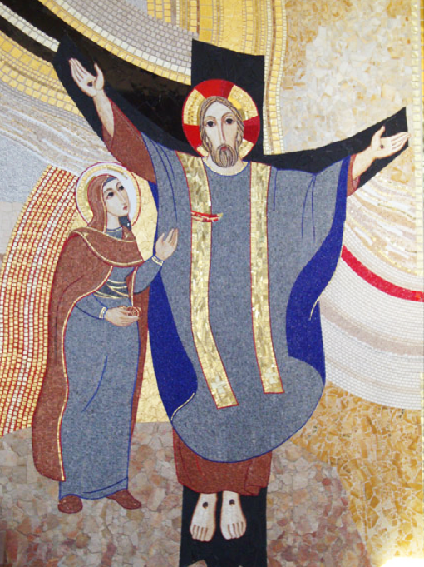
Sta agli uomini che vivono nel tempo di raggiungere questo traguardo, vivere in questa consumazione di tutti i disegni di Dio.
Barsotti

Slide 10
La realtà vera, definitiva di tutta quanta la creazione rimane il Cristo che abbraccia e unisce a sé tutta quanta la creazione come suo <<pleroma>> per donare a tutto la sua vita. Barsotti

Slide 11
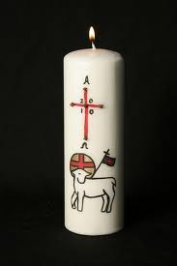
La Veglia Pasquale
Il Cristo ieri e oggi:
Principio e Fine, Alfa e Omega.
A lui appartengono
il tempo e i secoli.
A lui la gloria e il potere
per tutti i secoli in eterno. Amen.

Slide 12
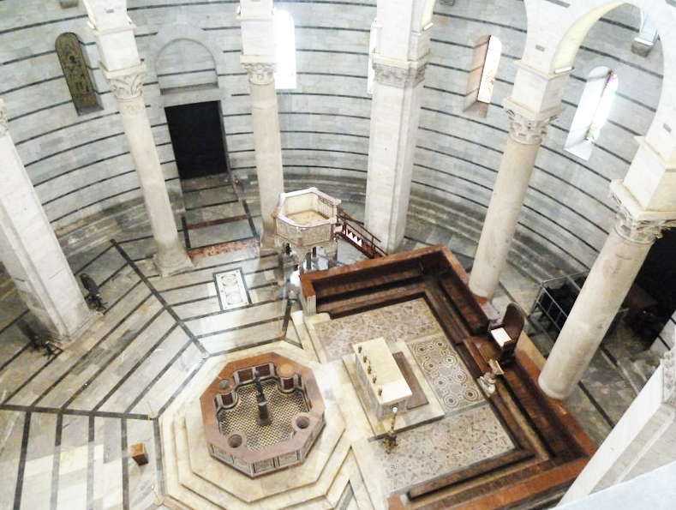
“L’uomo è redento: la sua redenzione non avverrà domani, ma avviene nell’atto di una fede che lo inserisce nel Cristo”.

Slide 13
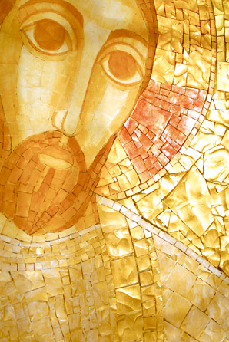
Solo nella misura in cui non ho fede, o in cui la mia fede è povera, il paradiso è <<aldilà>>.
In verità non c’è nulla al di là
del Mistero del Cristo…
Barsotti

Slide 14
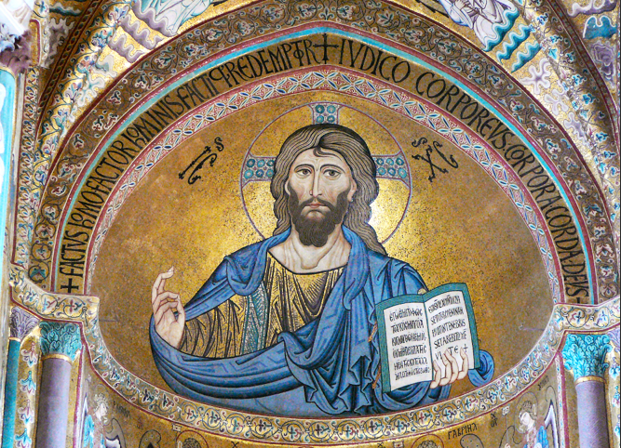
… il disegno di ricapitolare in Cristo tutte le cose, quelle del cielo come quelle della terra (Ef 1,10).

Slide 15
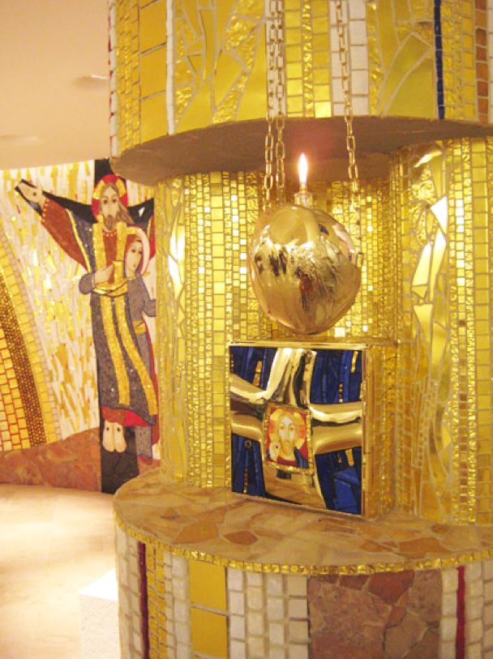
L’eternità non è al di là del tempo; se per me fosse al di là del tempo, io non sarei cristiano.
L’ebraismo attende l’adempimento,
il cristiano lo attesta.
Barsotti

Slide 16
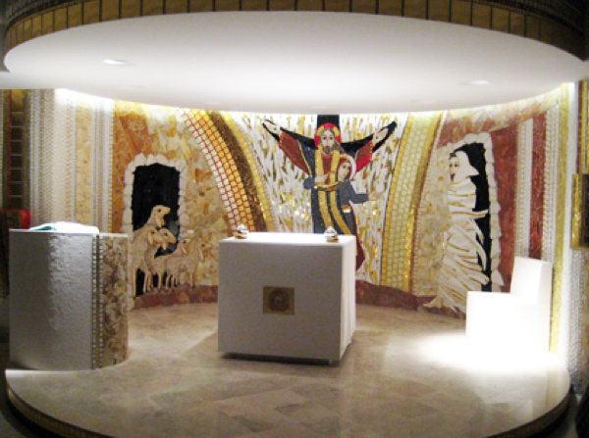
«Il tempo è compiuto e il regno di Dio è vicino; convertitevi e credete nel Vangelo» (Mc 1,15).

Slide 17
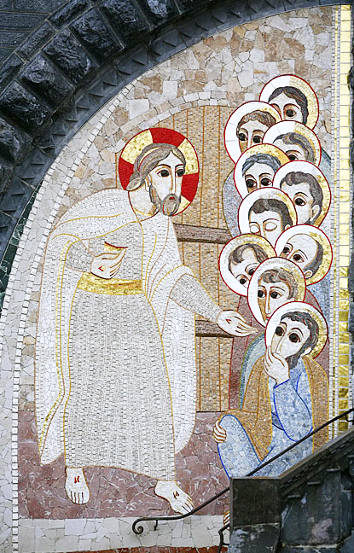
Dopo aver preso l'aceto,
Gesù disse:
«È compiuto!». E, chinato il capo,
consegnò lo spirito
(Gv 29,30).

Slide 18
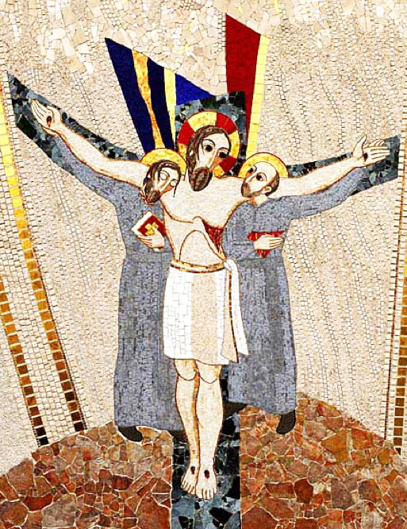
«In verità io ti dico:
oggi con me sarai nel paradiso»
(Lc 23,43).

Slide 19
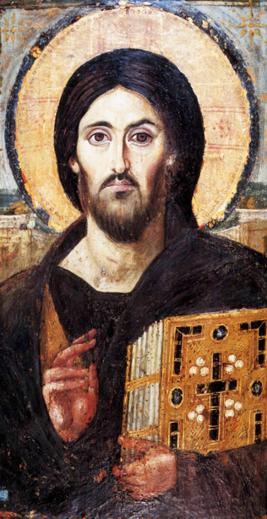
Il Cristo è veramente Dio fatto uomo. L’escatologia è contemporanea al processo del tempo, in ogni istante il cristiano vive la fine… (Barsotti)

Slide 20
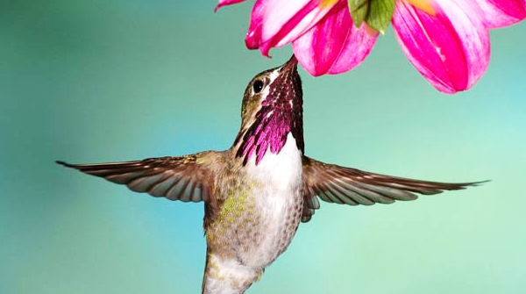
Guardate gli uccelli del cielo: non séminano e non mietono, né raccolgono nei granai; eppure il Padre vostro celeste li nutre. Non valete forse più di loro? (Mt 6,26).

Slide 21
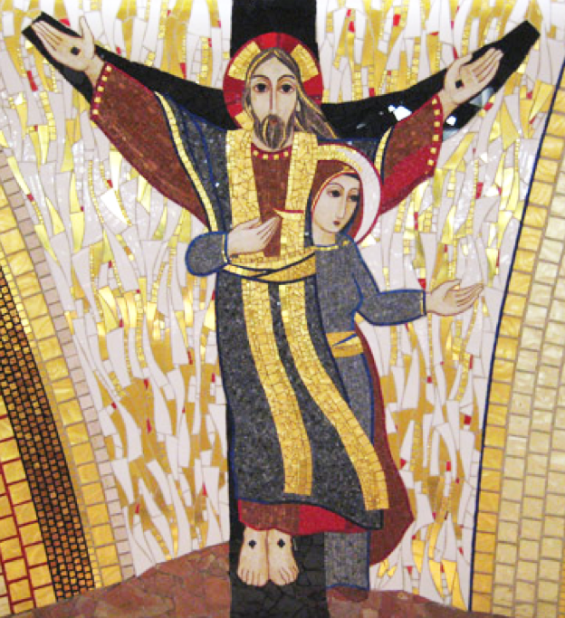
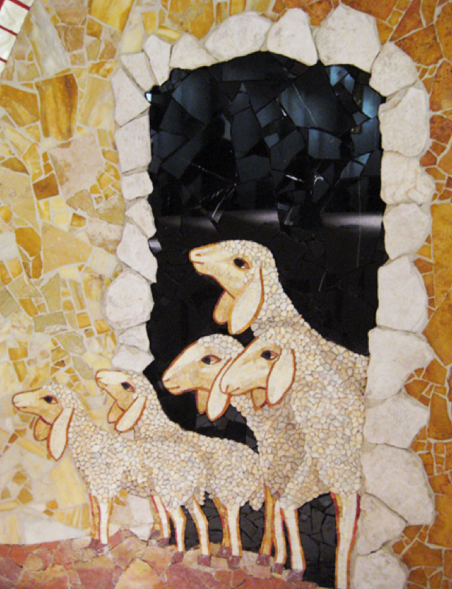
…il Padre vostro sa che ne avete bisogno. Cercate piuttosto il suo regno, e queste cose vi saranno date in aggiunta. Non temere, piccolo gregge, perché al Padre vostro è piaciuto dare a voi il Regno (Lc, 12, 30-32).

Slide 22
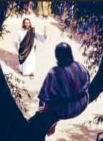
Quando giunse sul luogo, Gesù alzò lo sguardo e gli disse: «Zaccheo, scendi subito, perché oggi devo fermarmi a casa tua» (Lc 19,5).

Slide 23
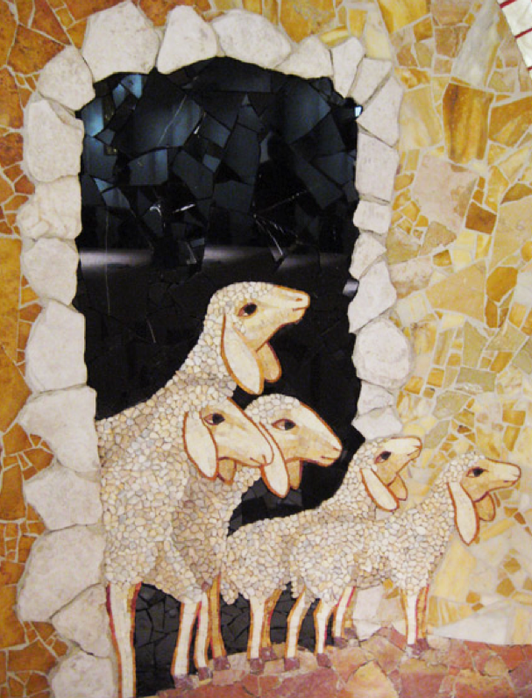
È lui il nostro Dio e noi il popolo del suo pascolo,
il gregge che egli conduce.
Ascoltate oggi la sua voce: «Non indurite il cuore…
(Sal 95, 7-8).

Slide 24
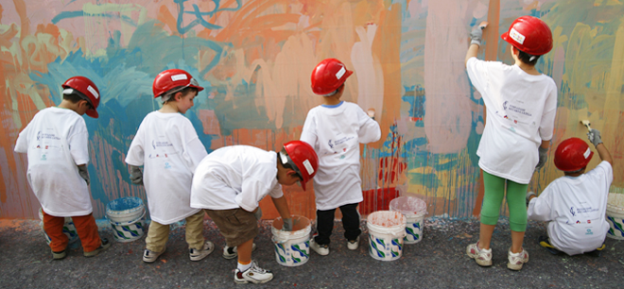
Se il Signore non costruisce la casa, invano si affaticano i costruttori…
Invano vi alzate di buon mattino e tardi andate a riposare... (Salmo 127)

Slide 25
Io sono la vite, voi i tralci.
Chi rimane in me, e io in lui, porta molto frutto, perché senza di me non potete far nulla (Gv, 15,5).

Slide 26
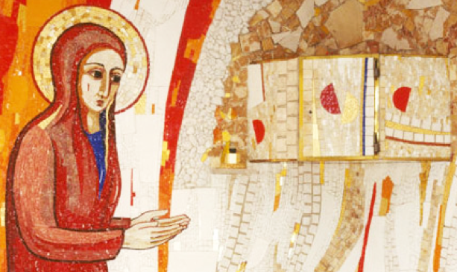
Chi mangia la mia carne e beve il mio sangue ha la vita eterna e io lo risusciterò nell'ultimo giorno (Gv 6,54).

Slide 27
Prefazio
Cristo sacerdote e re dell'universo.
E’ veramente cosa buona e giusta,
nostro dovere e fonte di salvezza,
rendere grazie sempre e in ogni luogo
a te, Signore, Padre santo, Dio onnipotente ed eterno.
Tu con olio di esultanza
hai consacrato Sacerdote eterno
e Re dell’universo il tuo unico Figlio,
Gesù Cristo nostro Signore.
Egli, sacrificando se stesso
immacolata vittima di pace sull’altare della Croce,
operò il mistero dell’umana redenzione;
assoggettate al suo potere tutte le creature,
offrì alla tua maestà infinita il regno eterno e universale:
regno di verità e di vita, regno di santità e di grazia,
regno di giustizia, di amore e di pace.
E noi, uniti agli Angeli e agli Arcangeli,
ai Troni e alle Dominazioni e alla moltitudine dei Cori celesti,
cantiamo con voce incessante l’inno della tua gloria:

Slide 28
Liturgia alla Sorgente

